Slide 1
ЭМОЦИОНАЛЬНОЕ РАЗВИТИЕ ДЕТЕЙ ДОШКОЛЬНОГО ВОЗРАСТА
«Эмоции являются «центральным звеном» психической жизни человека, и прежде всего ребенка»
Л.Выгодский

Slide 2
ЦЕЛЬ
Обогащение эмоционального опыта детей младшего, среднего, старшего дошкольного возраста на уровне эмоциональной реактивности и эмоциональных состояний.

Slide 3
ЗАДАЧИ
Формировать умение регулировать свое эмоциональное состояние.
Помочь ребенку осознать свои характерные особенности, понять, что он, как и каждый человек уникален и неповторим
Пробуждать способность живо представлять себе. происходящее, горячо сочувствовать и сопереживать.
Обучать эстетически ценным формам и способам поведения в отношении с другими людьми.
Воспитывать у детей навыки культуры поведения.
Способствовать созданию положительной эмоциональной атмосферы в группе детей.

Slide 4
2 CПОСОБА ЭМОЦИОНАЛЬНОГО ВЛИЯНИЯ НА ДЕТЕЙ
ПРЯМОЕ
ОПОСРЕДОВАННОЕ
Побуждает к переживанию(«почему ты так поступил»), («успокойся, не стоит из-за этого так плакать»)
Ограничивается эмоциональным проявлением взрослого, например строгим взглядом, улыбкой

Slide 5
ПИКТОГРАММЫ ЭМОЦИЙ
УДИВЛЕНИЕ
НЕДОВОЛЬСТВО
РАДОСТЬ
ОБИДА
ЗЛОСТЬ
ИСПУГ
ГОРЕ
ГРУСТЬ, ПЕЧАЛЬ

Slide 6
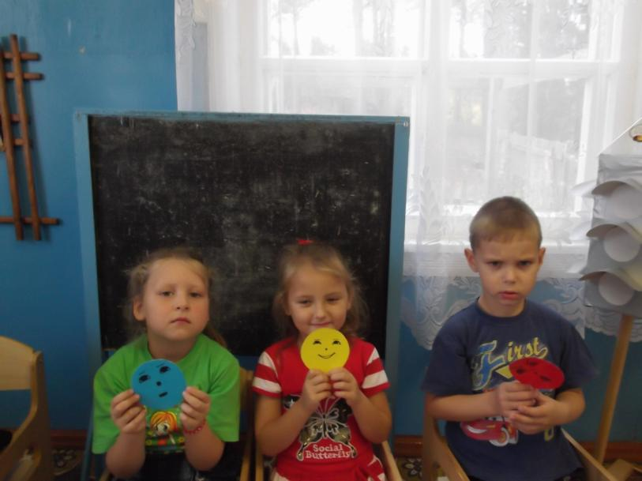
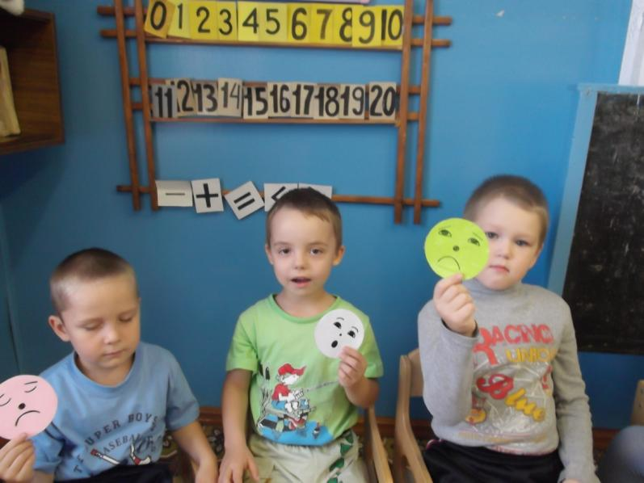

Slide 7
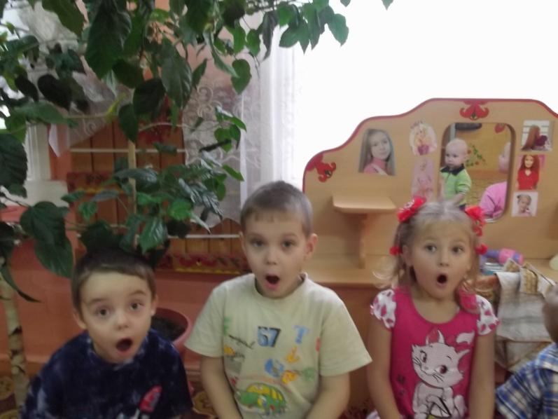
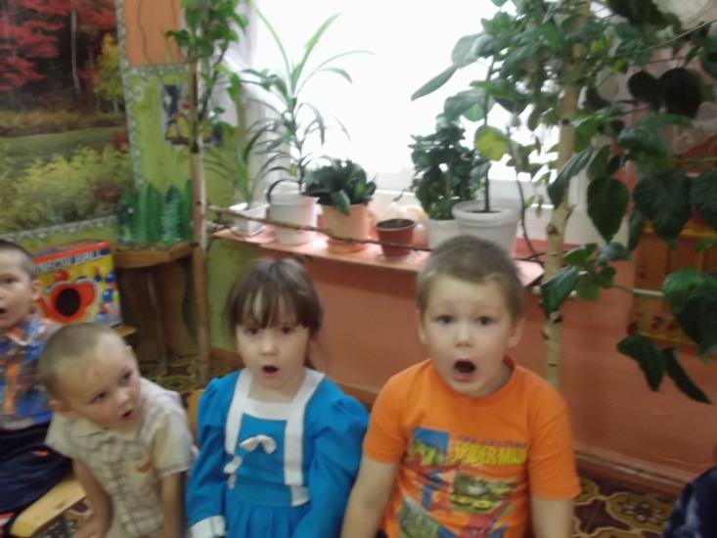

Slide 8
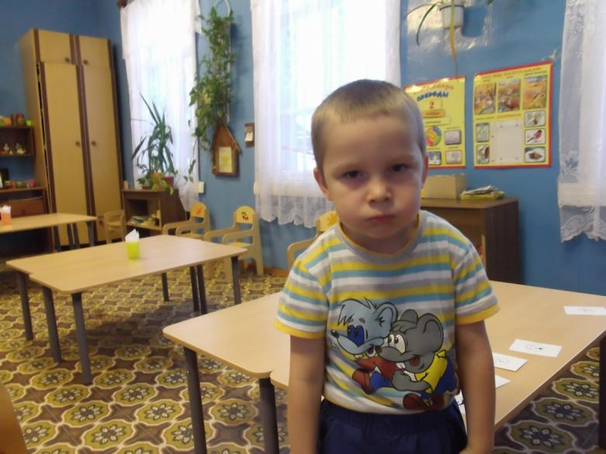
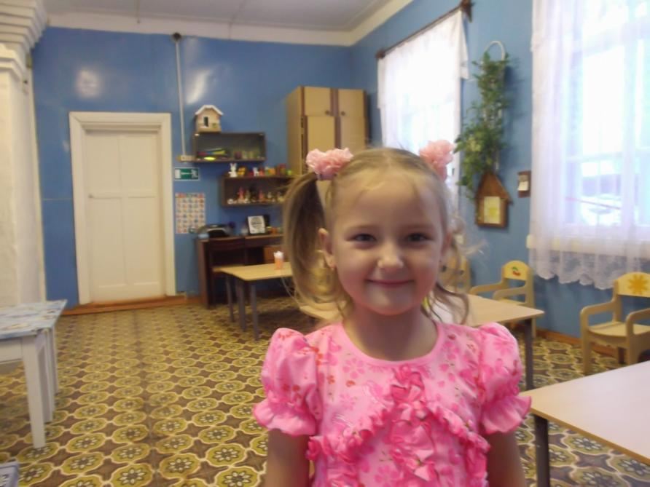

Slide 9
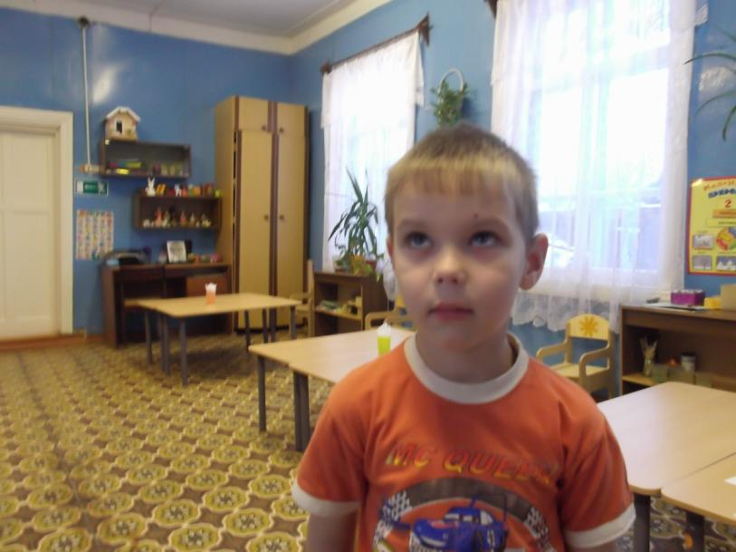
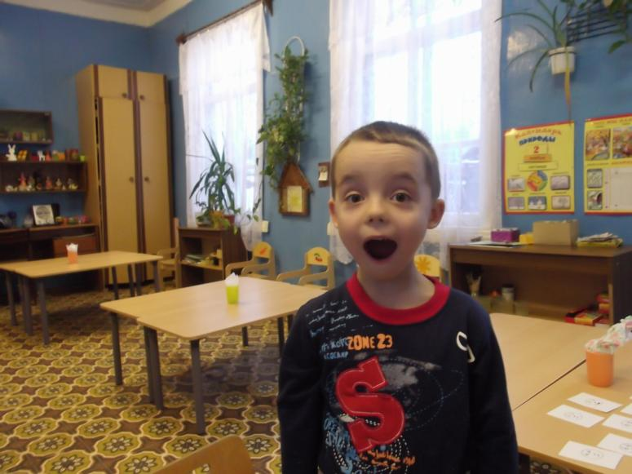

Slide 10
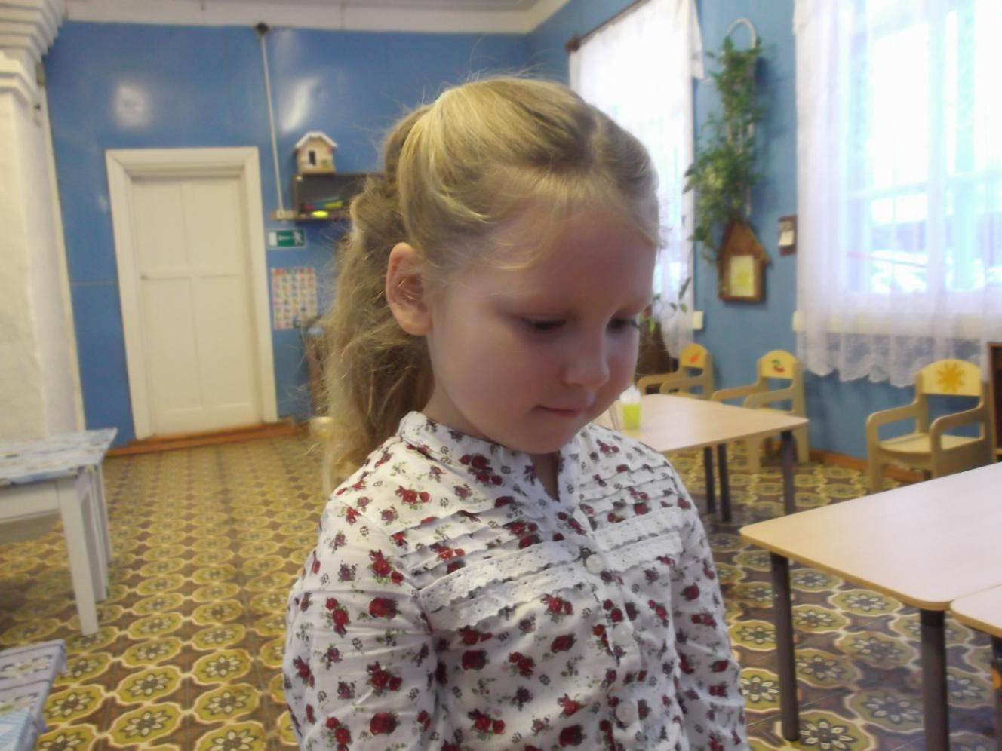

Slide 11
ИГРЫ - ДРАММАТИЗАЦИИ
УЧИМСЯ СОПЕРЕЖИВАТЬ ЧЕРЕЗ ГЕРОЕВ СКАЗКИ

Slide 12
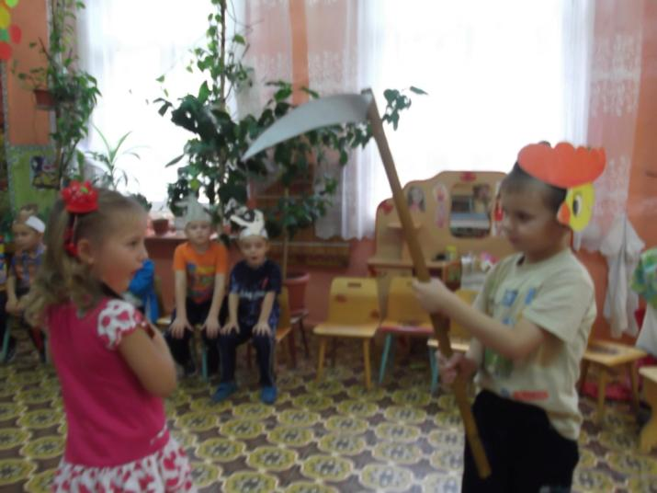
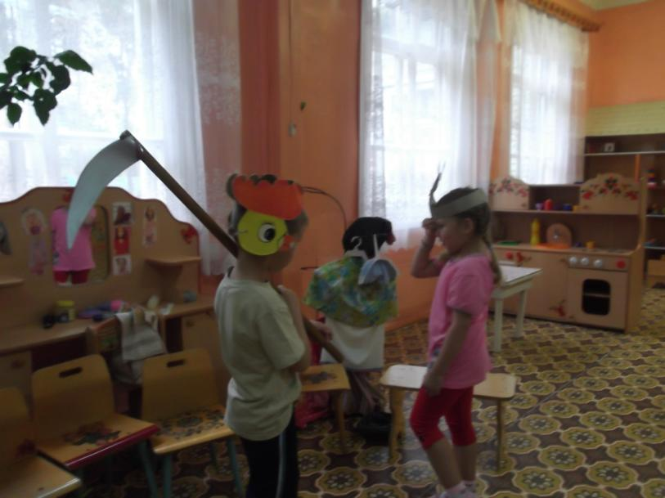
СКАЗКА «ЗАЮШКИНА ИЗБУШКА»

Slide 13
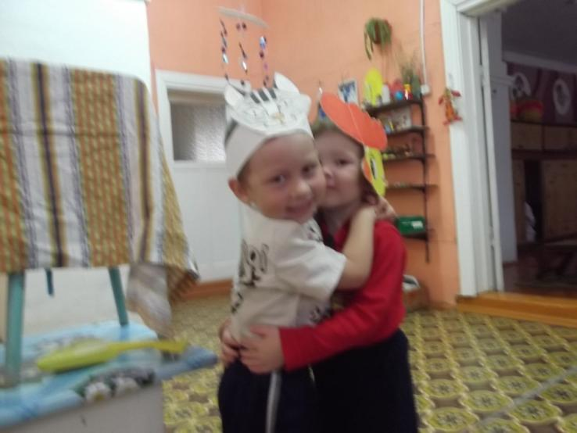
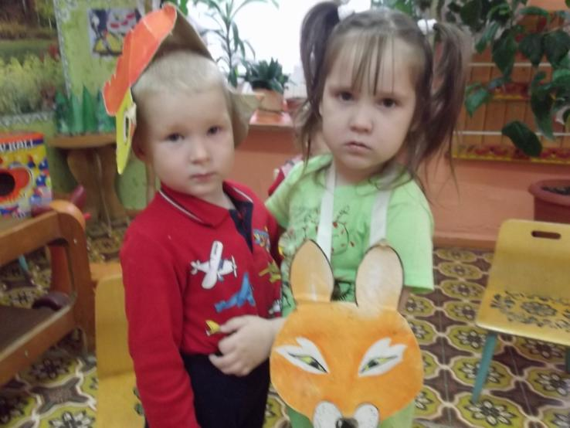
Сказка «Кот, петух и лиса»

Slide 14
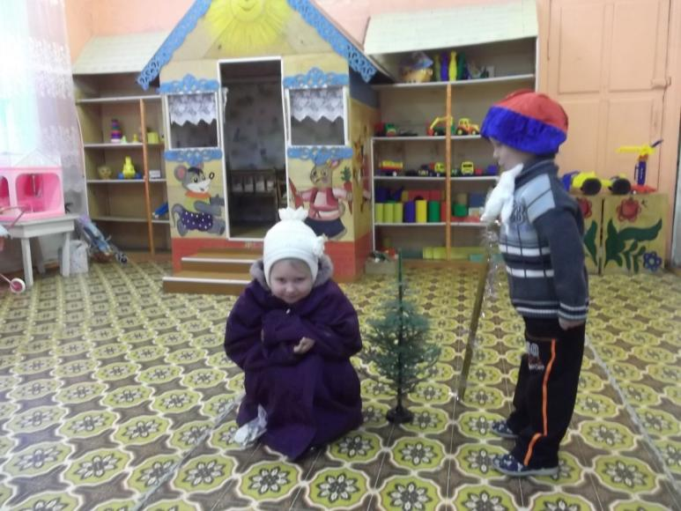
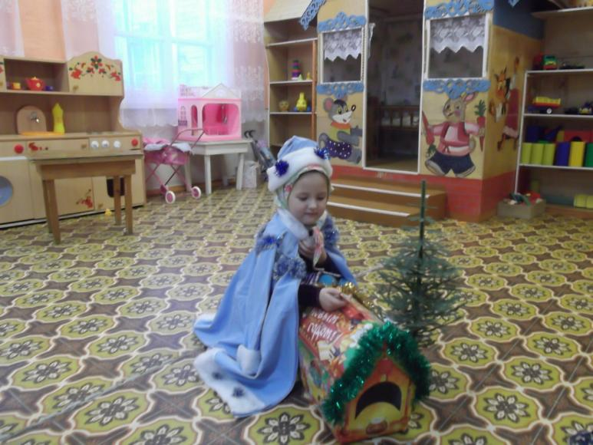
Сказка «Морозко»

Slide 15
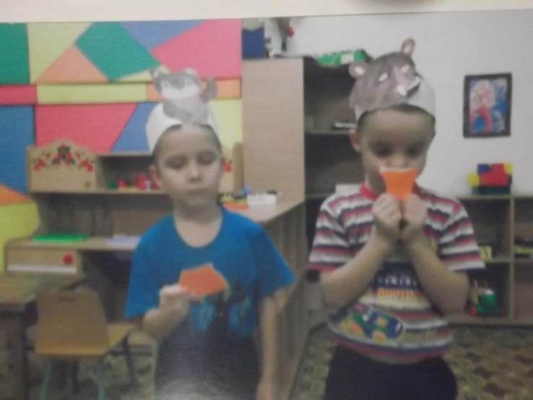
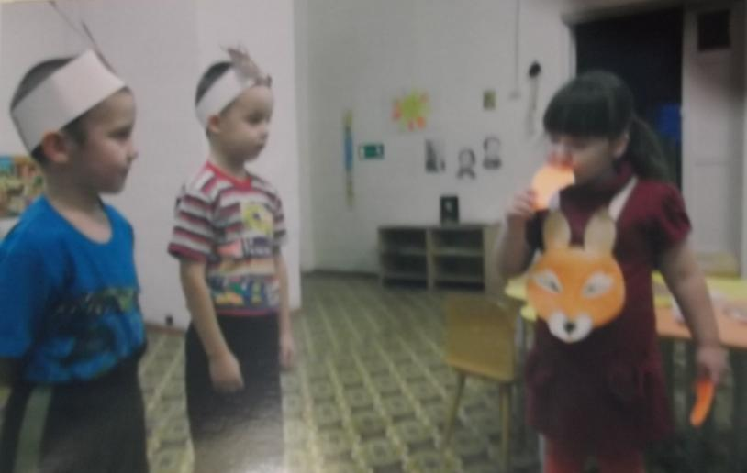
Сказка «Два жадных медвежонка»

Slide 16
ПЕРЕДАЧА НАСТРОЕНИЯ В ИГРАХ

Slide 17
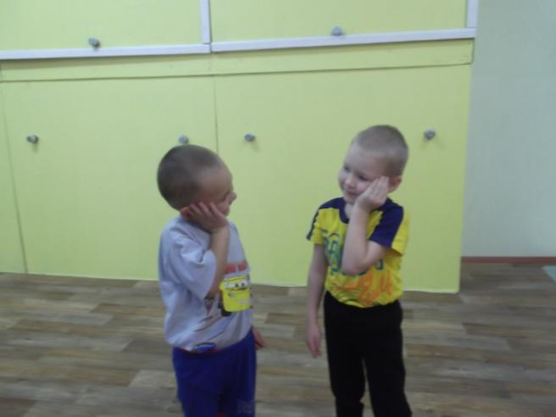
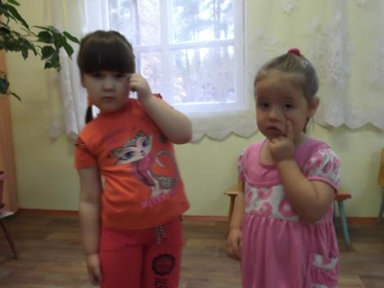
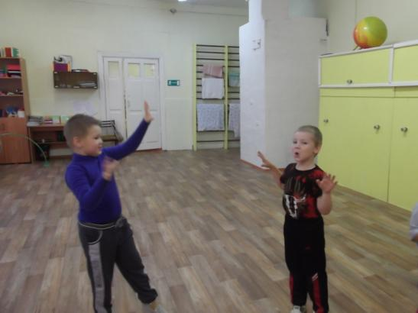
ИГРА «ЗЕРКАЛО»

Slide 18
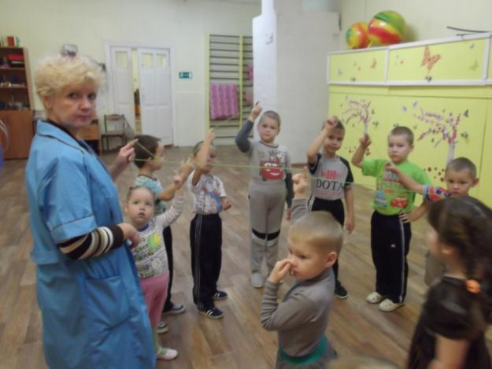
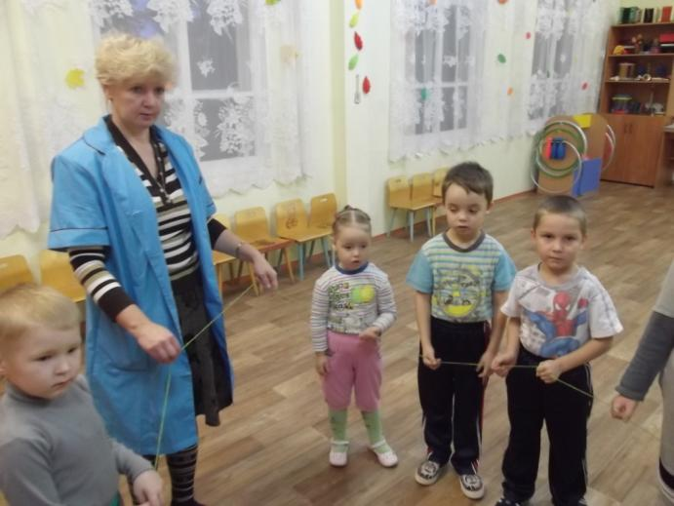
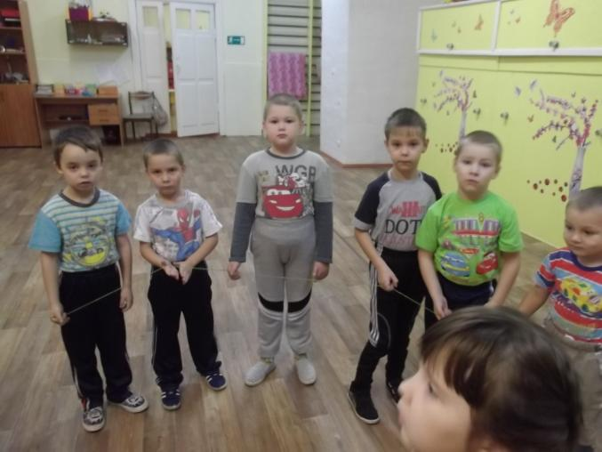
«ОБМОТАЮ ЭТУ НИТЬ Я ХОЧУ С ТОБОЙ ДРУЖИТЬ»

Slide 19
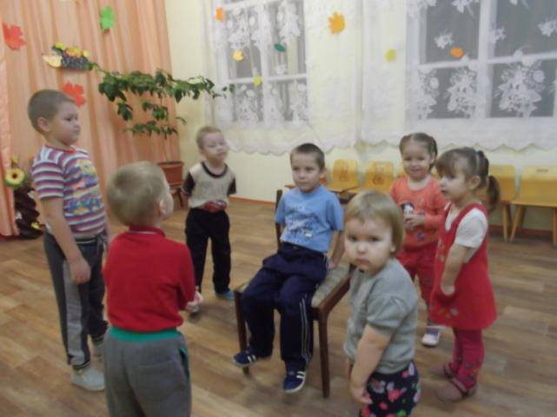
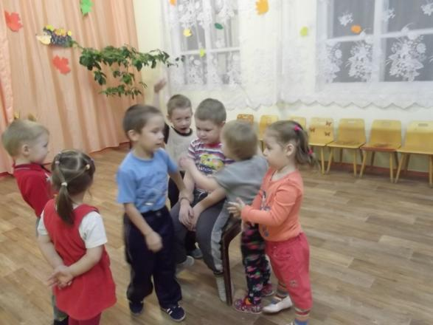
ИГРА «ВОЛШЕБНЫЙ СТУЛ»

Slide 20
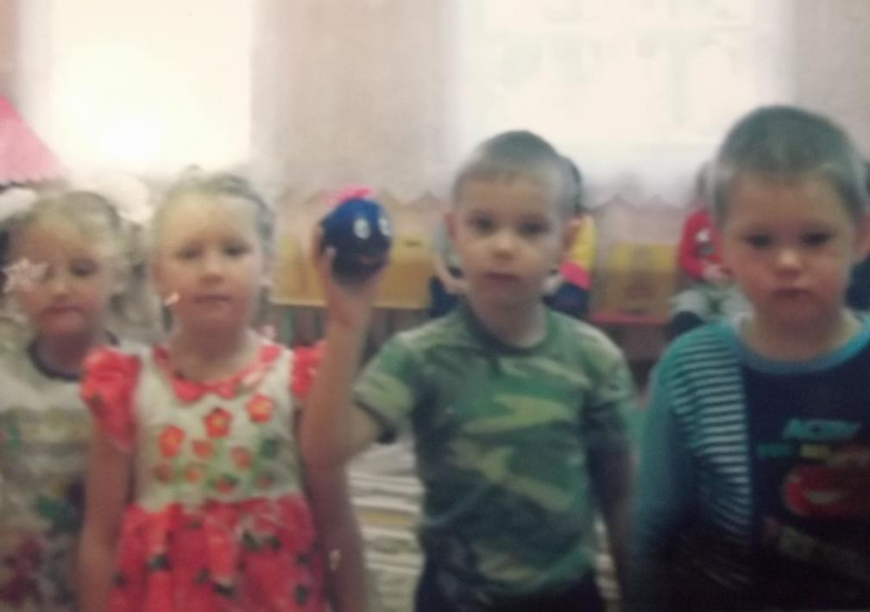
ИГРА «ВОЛЕШБНЫЙ КЛУБОЧЕК»

Slide 21
КОММУНИКАТИВНЫЕ ИГРЫ С МАЛЫШАМИ

Slide 22
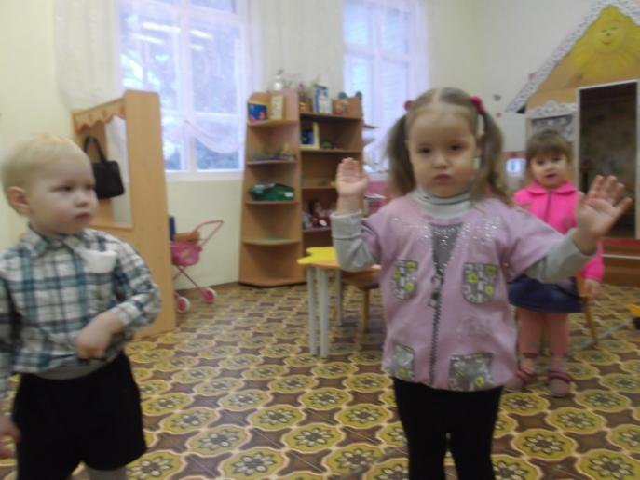
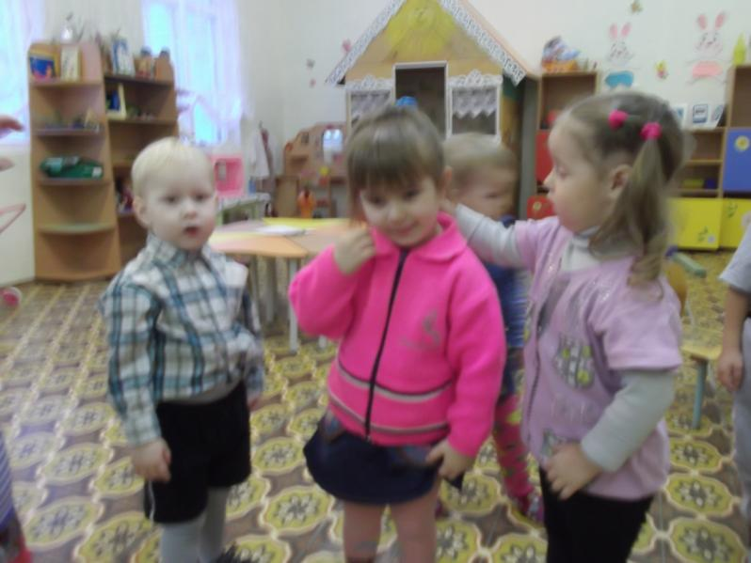
ИГРА «КТО ПРИШЕЛ К НАМ В ГОСТИ»

Slide 23
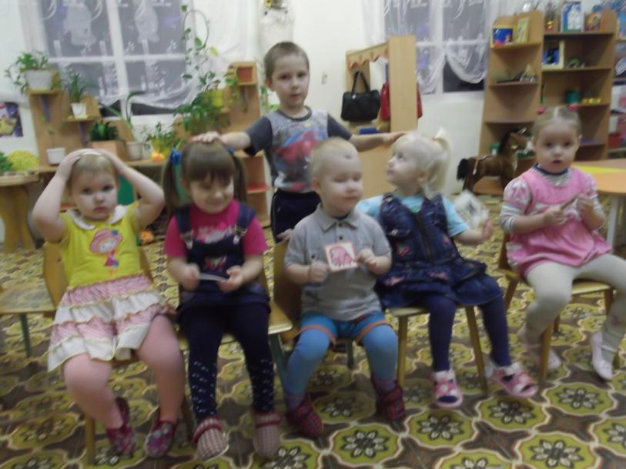
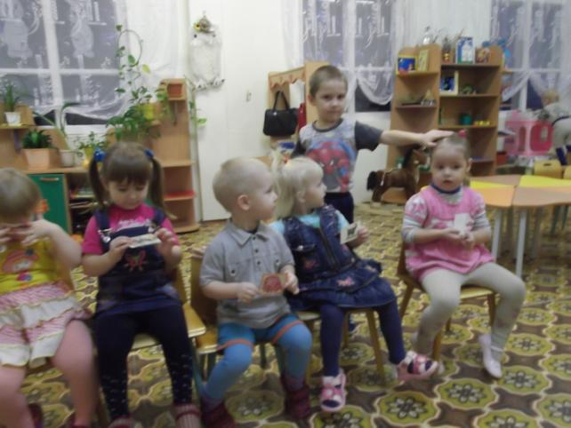
ИГРА «ЗВЕРИННОЕ ПИАНИНО»

Slide 24
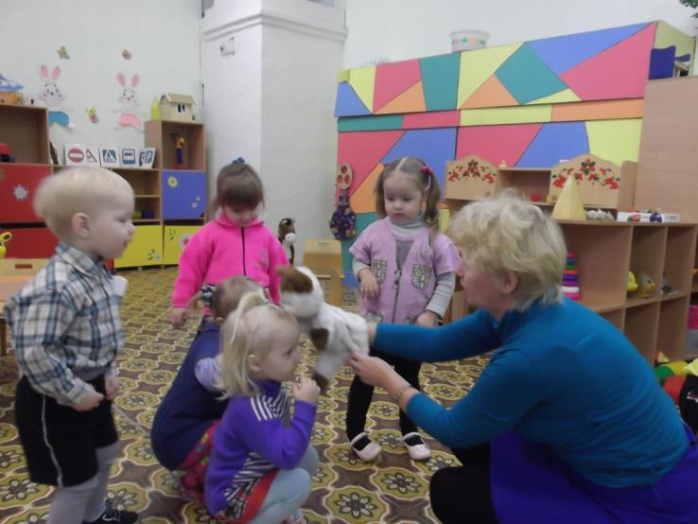
ИГРА «У ПТИЧКИ БОЛИТ КРЫЛЫШКО»

Slide 25
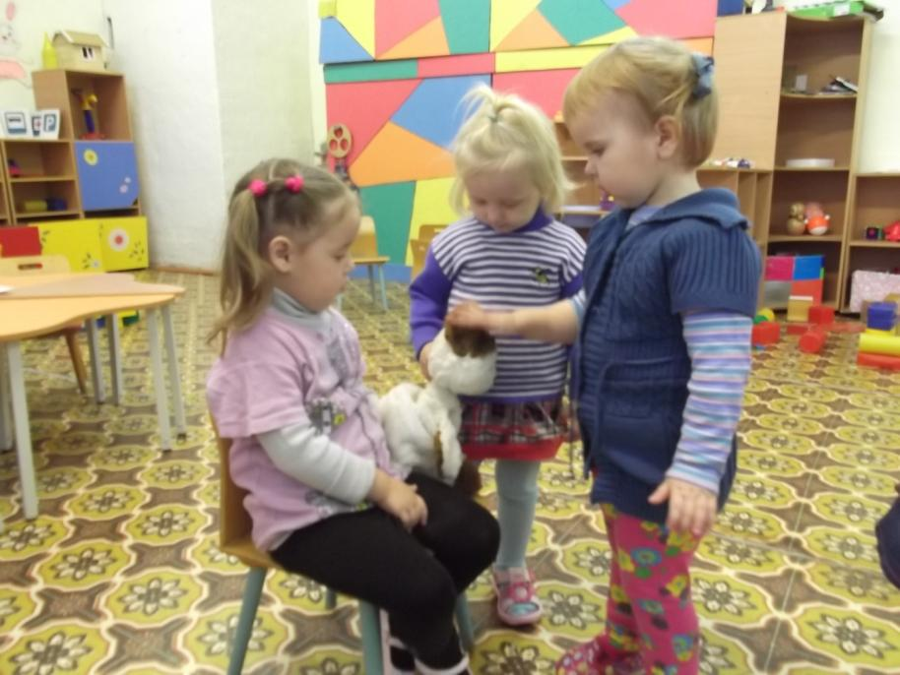
ИГРА «КТО ЛУЧШЕ РАЗБУДИТ»

Slide 26
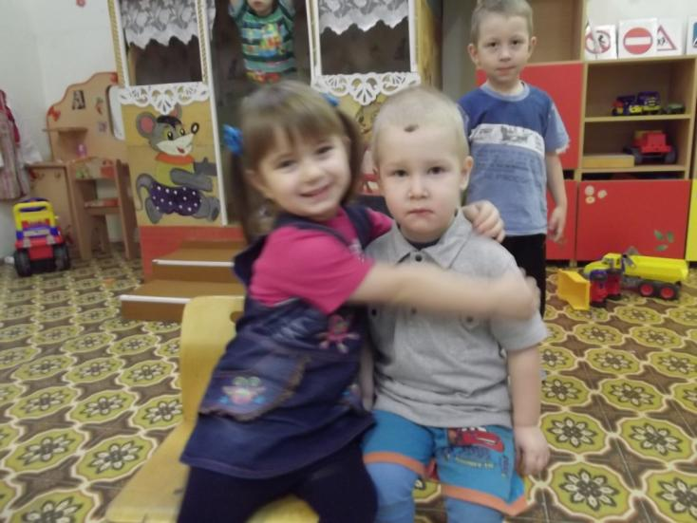
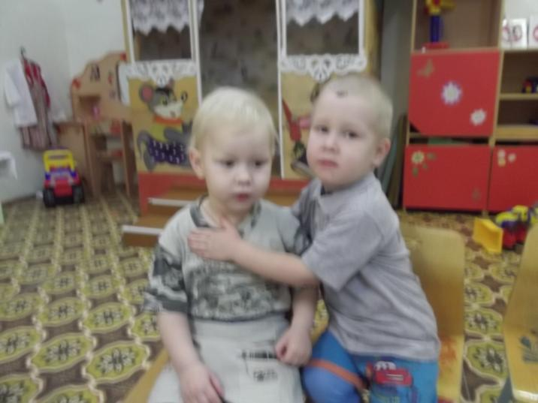
ИГРА «ПОКАЖУ КАК Я ЛЮБЛЮ»

Slide 27
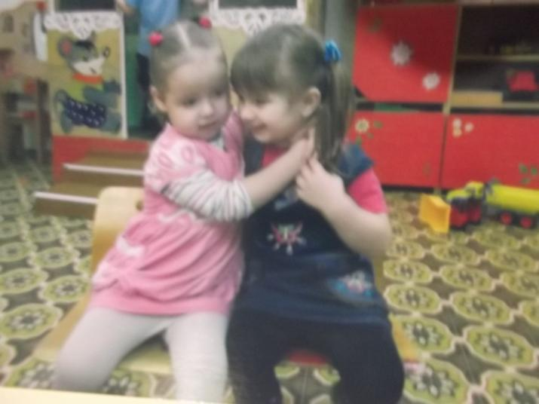
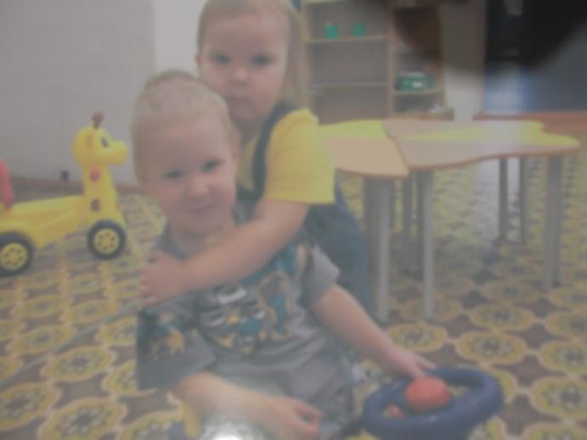

Slide 28
ПСИХОЛОГИЧЕСКИЙ УГОЛОК

Slide 29
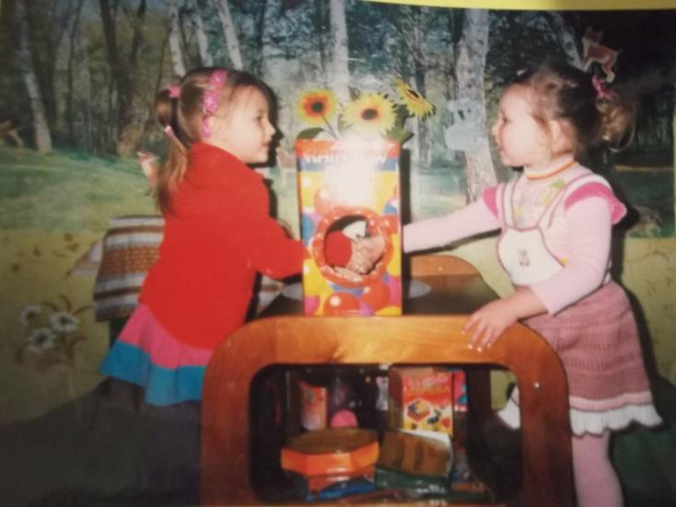
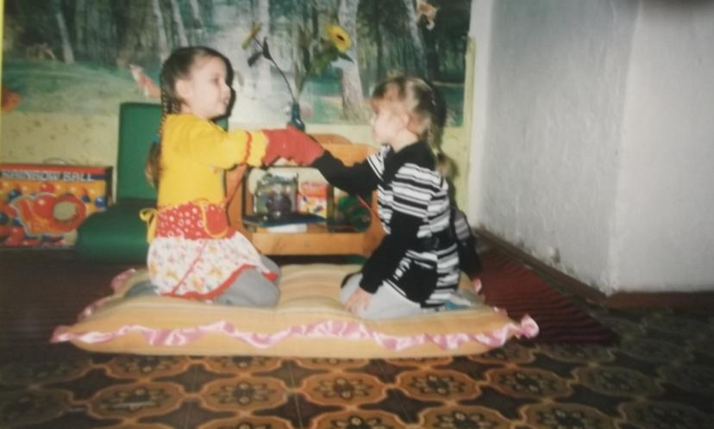

Slide 30
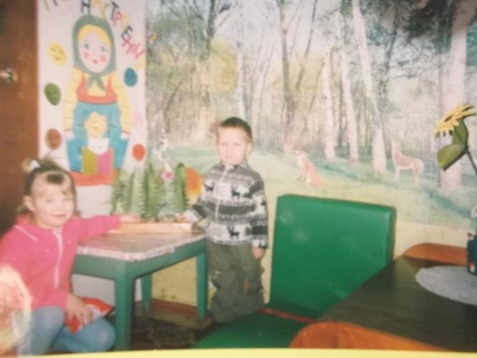
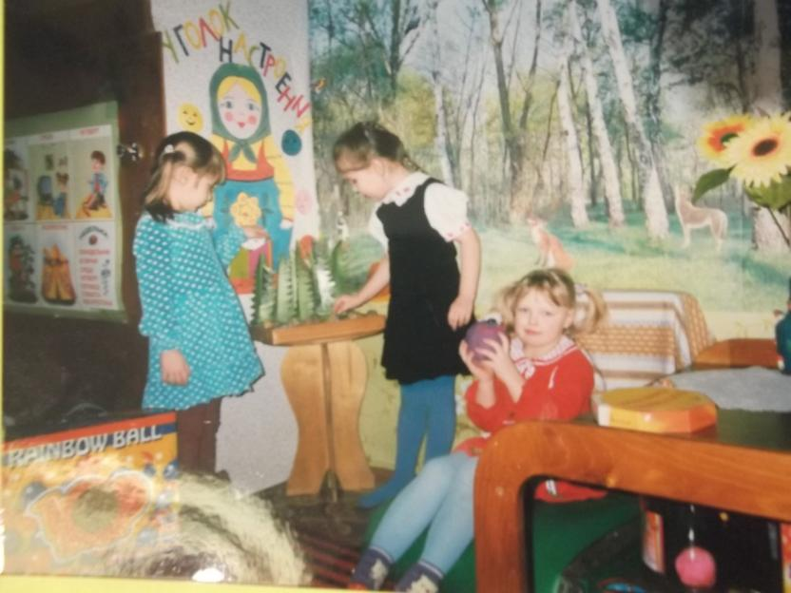

Slide 31
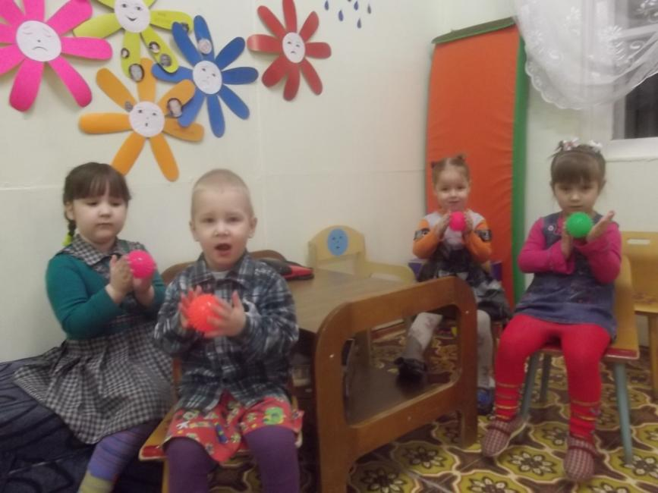
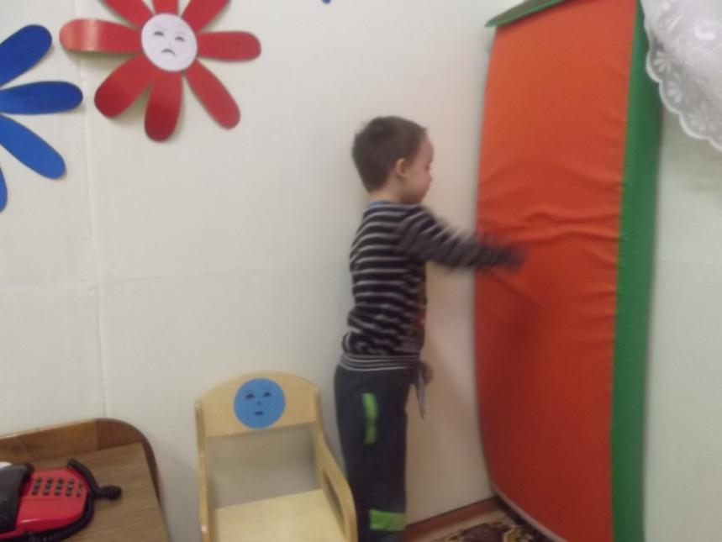

Slide 32
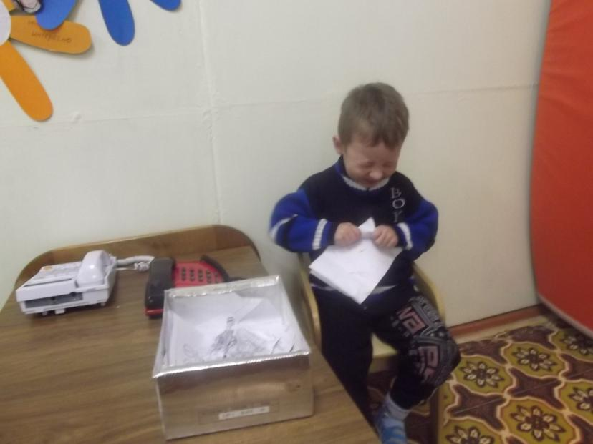
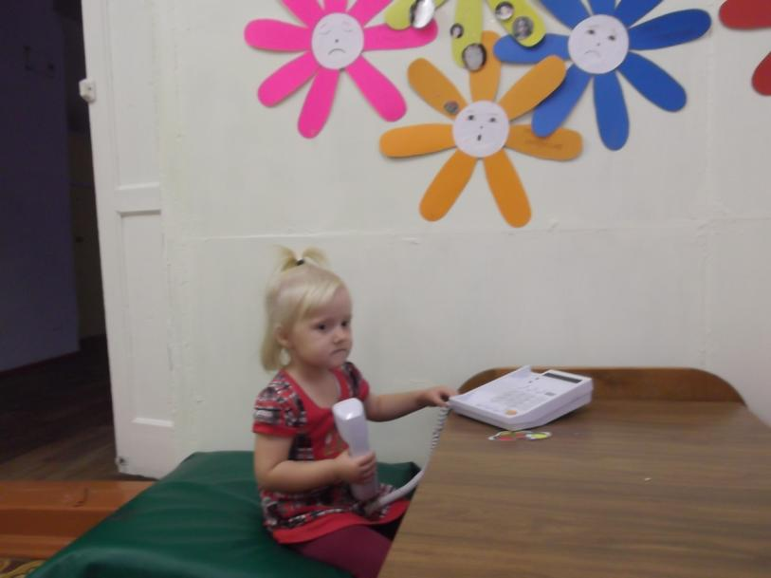

Slide 33
ПАСХАЛЬНАЯ СКАЗКА «ТЕРЕМОК»

Slide 34
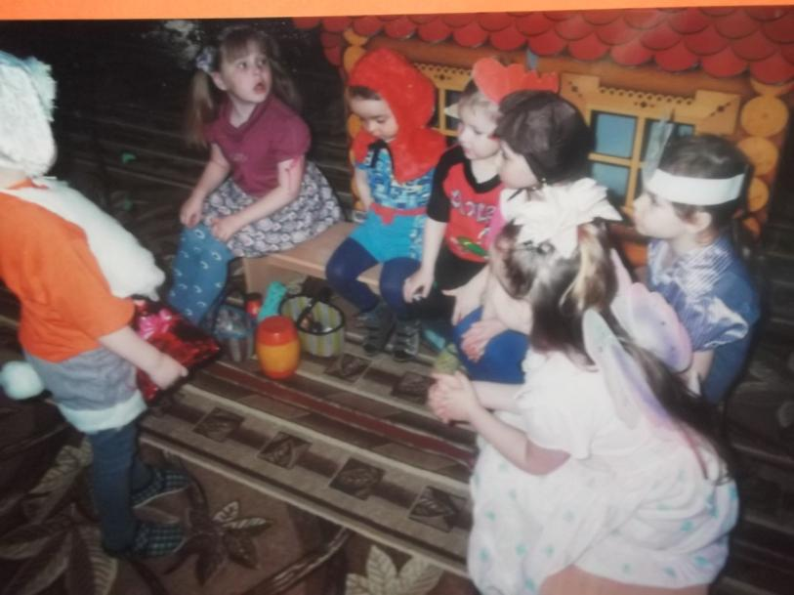
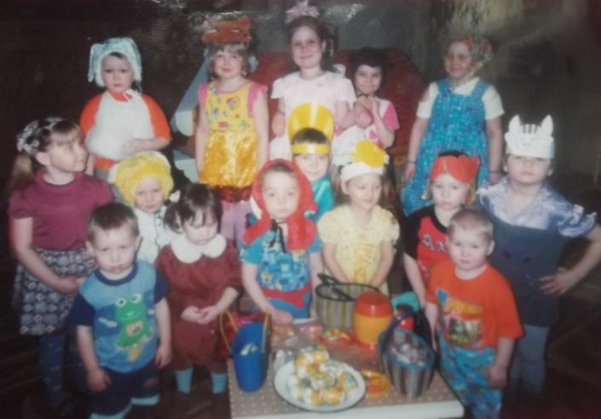

Slide 35
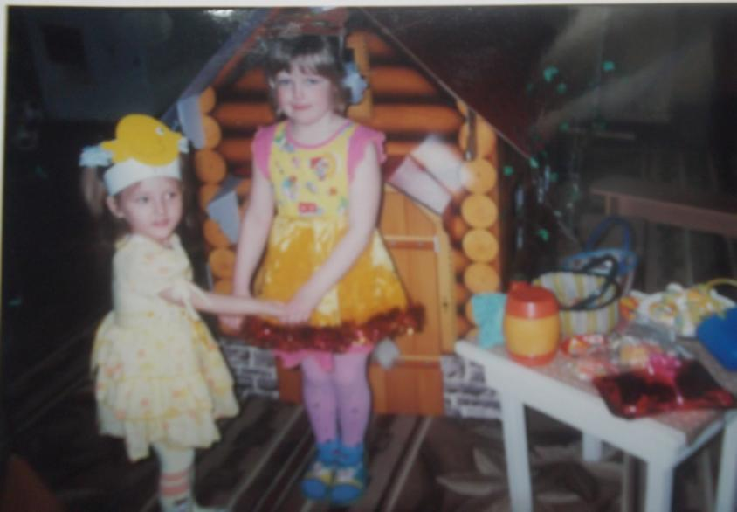
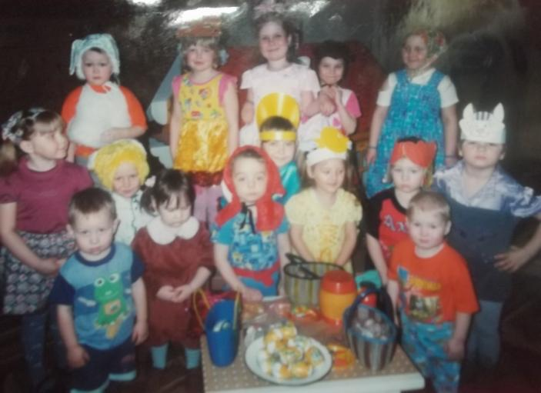

Slide 36
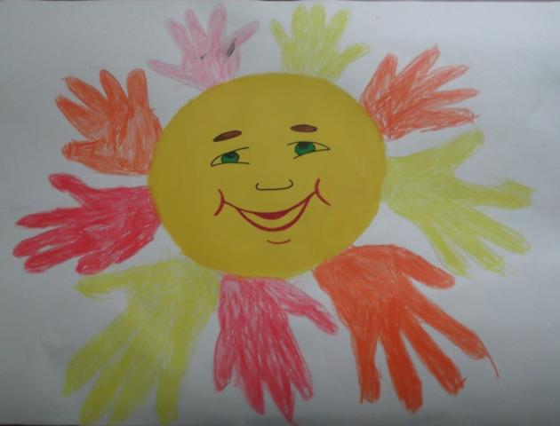
ИГРА «НАШЕ СОЛНЦЕ»
Солнце грей, солнце грей,
Не жалей своих лучей.
Пусть теплей и сильней
Будет дружба всех детей.

Slide 37
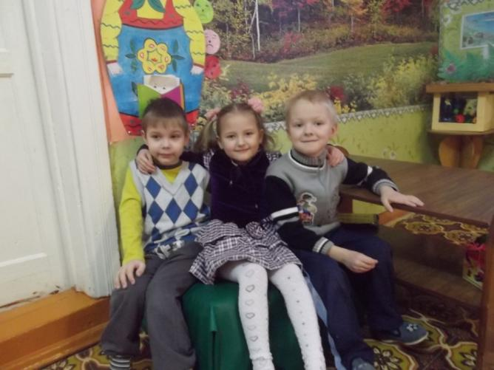
ВСЕМ СОВЕТУЕМ ДРУЖИТЬ!

